Slide 1



Ayudantía intensiva Estructura de datos PP1
Cristian Nuñez

Slide 2
Contenidos
A) Punteros y herencia
B) Listas enlazadas
C) Pilas y colas

Slide 3
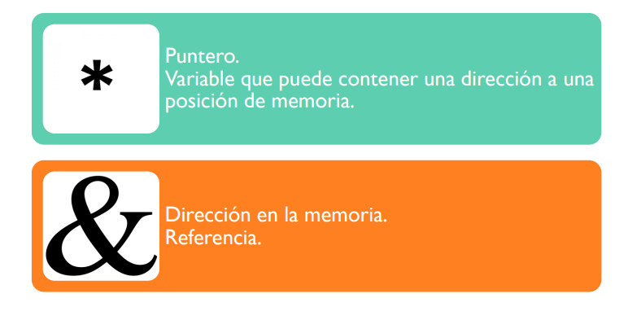
Punteros y Herencia (Ruteo)

Slide 4
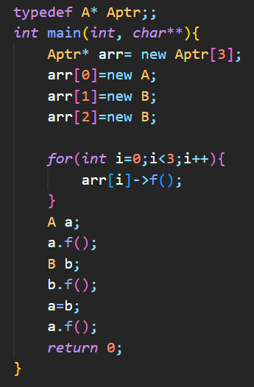
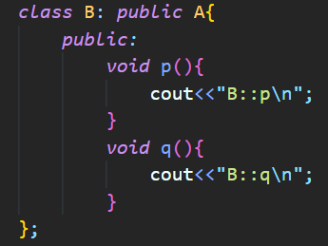
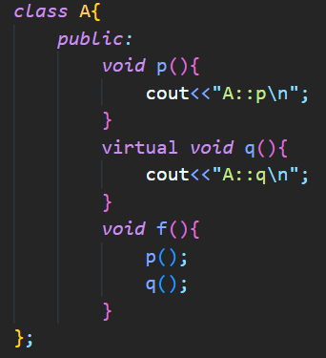
Ruteo
1
¿Qué se imprime por pantalla?
Notes:
A::p
A::q
A::p
B::q
A::p
B::q
A::p
A::q
A::p
B::q
A::p
A::q

Slide 5
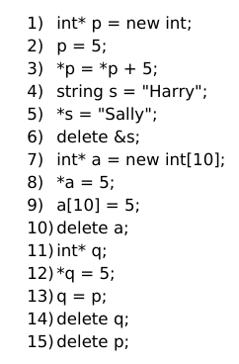
Ruteo
2
Encontrar las líneas que contengan algún error y explicar el error.
Notes:
1. 0
2. 1 =no se puede asignar int a un puntero
3. 0
4. 0
5. 1 = la variable s no es un puntero
6. 1 = solo se puede delete a las instancias NEW
7. 0
8. 0
9. 1 =el vector no tiene el índice 10
10.0
11.0
12.0
13.0
14.0
15.0

Slide 6
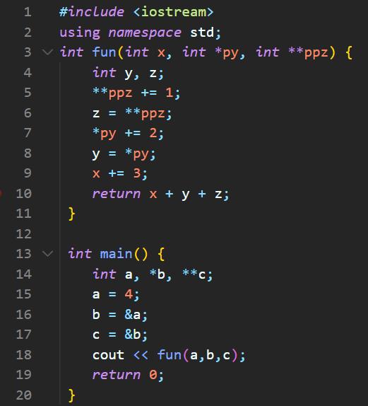
Ruteo
3
¿Qué se imprime por pantalla?
Notes:
19

Slide 7
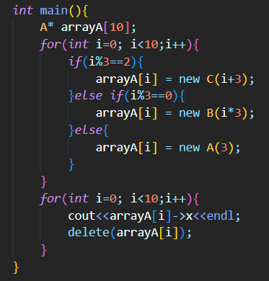
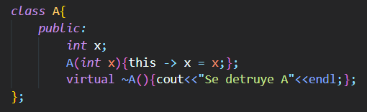
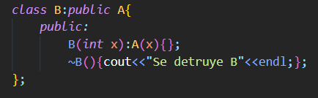
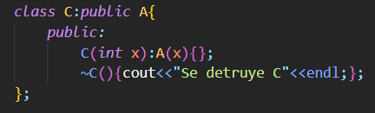
Ruteo
4
¿Qué se imprime por pantalla?
Notes:
0
Se detruye B
Se detruye A
3
Se detruye A
5
Se detruye C
Se detruye A
9
Se detruye B
Se detruye A
3
Se detruye A
8
Se detruye C
Se detruye A
18
Se detruye B
Se detruye A
3
Se detruye A
11
Se detruye C
Se detruye A
27
Se detruye B
Se detruye A

Slide 8
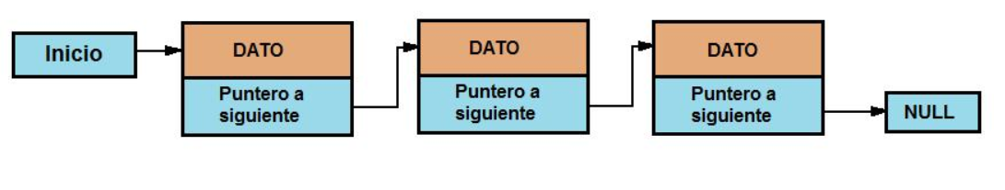
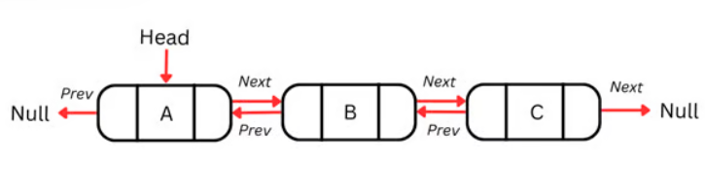
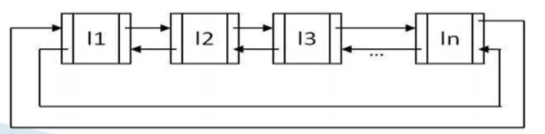
Listas enlazadas

Slide 9
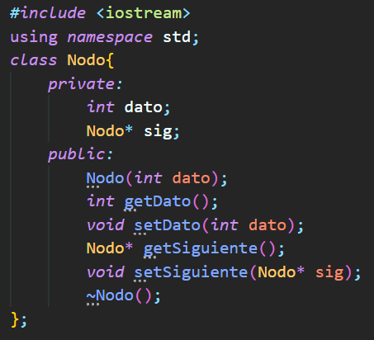
Listas enlazadas
1
Desafío:
Tengo una lista enlazada simple que almacena números de forma desordenada desde el 1 hasta el numero N.
Crear una función que pueda eliminar todos los números primos de la lista enlazada.
Notes:
#include <iostream>
#include <cmath>
using namespace std;
class Nodo{
private:
int dato;
Nodo* next;
public:
Nodo(int dato){
this->dato = dato;
this->next=nullptr;
}
Nodo* getNext(){
return this->next;
}
void setNext(Nodo *s){
this->next= s;
}
int getDato(){
return this->dato;
}
void setDato(int dato){
this->dato= dato;
}
};
bool isPrimo(int n){
if(n==1){
return false;
}
if(n==2){
return true;
}
double limit= sqrt(n);
for(int i=2; i<=limit;i++){
if(n%i==0){
return false;
}
}
return true;
}
Nodo* EliminarPrimos(Nodo* head){
//si la lista es nula
if(head==nullptr){
return nullptr;
}
//si el unico elemento es primo
if(isPrimo(head->getDato()) and head->getNext()==nullptr){
return nullptr;
}
Nodo* prev= nullptr;
Nodo* temp= nullptr;
Nodo* aux= head;
while(aux!=nullptr){
if(isPrimo(aux->getDato())){
if(prev==nullptr){
head= aux->getNext();
aux= head;
}else{
prev->setNext(aux->getNext());
aux= prev->getNext();
}
}else{
prev= aux;
aux= aux->getNext();
}
}
return head;
}
Nodo* insertarNodo(Nodo* head, Nodo* nuevo){
if(head==nullptr){
return nuevo;
}
Nodo* temp= head;
while(temp->getNext()!=nullptr){
temp= temp->getNext();
}
temp->setNext(nuevo);
return head;
}
void MostrarLista(Nodo* head){
Nodo* temp= head;
while(temp!=nullptr){
cout<<temp->getDato()<<"->";
temp= temp->getNext();
}
cout<<"null"<<endl;
}
int main(){
Nodo* head = nullptr;
head = insertarNodo(head, new Nodo(3));
head = insertarNodo(head, new Nodo(4));
head = insertarNodo(head, new Nodo(5));
MostrarLista(head);
head = EliminarPrimos(head);
MostrarLista(head);
return 0;
}

Slide 10
Listas enlazadas
2
Desafío:
Tengo una lista de enlace doble y de tipo circular que almacena números.
Crear una función que pueda detectar si una lista es palíndroma (true o false).
Notes:
#include <iostream>
using namespace std;
class Nodo{
private:
int n;
Nodo * siguiente;
Nodo * anterior;
public:
Nodo(int n){
this->n=n;
siguiente=this;
anterior=this;
};
int getN(){
return n;
}
Nodo * getSiguiente(){
return siguiente;
}
void setSiguiente(Nodo* s){
this->siguiente=s;
}
Nodo * getAnterior(){
return anterior;
}
void setAnterior(Nodo* s){
this->anterior=s;
}
};
//Mostrar lista
Nodo* MostrarLista(Nodo *head){
Nodo *aux= head;
while(aux->getSiguiente()!=head){
cout<<aux->getN()<<"->";
aux= aux->getSiguiente();
}
cout<<aux->getN()<<"->";
cout<<"null"<<endl;
return head;
}
//Insertar Nodo
Nodo* InsertarNodo(Nodo *head, Nodo *nuevo){
if(head==nullptr){
head= nuevo;
return head;
}
if(head->getSiguiente()==head and head->getAnterior()==head){
nuevo->setSiguiente(head);
head->setAnterior(nuevo);
head->setSiguiente(nuevo);
nuevo->setAnterior(head);
return head;
}
Nodo *aux= head;
while(aux->getSiguiente()!=head){
aux= aux->getSiguiente();
}
aux->setSiguiente(nuevo);
nuevo->setSiguiente(head);
nuevo->setAnterior(aux);
head->setAnterior(nuevo);
return head;
}
//verifica si es palindromo
bool isPalindromo(Nodo *head){
Nodo *avanza= head;
Nodo *retrocede= head->getAnterior();
while(avanza!=retrocede){
if(avanza->getN()==retrocede->getN()){
avanza=avanza->getSiguiente();
retrocede=retrocede->getAnterior();
}else{
return false;
}
}
return true;
}
int main(){
Nodo *head= nullptr;
head = InsertarNodo(head, new Nodo(1));
head = InsertarNodo(head, new Nodo(2));
head = InsertarNodo(head, new Nodo(3));
head = InsertarNodo(head, new Nodo(2));
head = InsertarNodo(head, new Nodo(2));
head = MostrarLista(head);
cout<<isPalindromo(head)<<endl;
return 0;
}

Slide 11
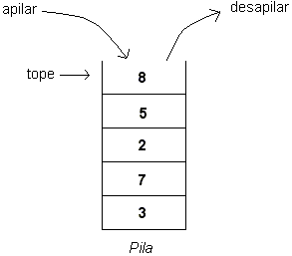
Pila (stack, lifo)
Funciones
Push: Insertar nodo
Pop: Elimina un nodo
Top: Retoma el nodo del tope
Empty: True si pila esta vacía
Size: tamaño de la pila

Slide 12
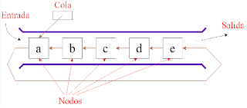
Cola (queue, fifo)
Funciones
Push: Insertar nodo al final
Pop: Elimina el primer nodo
front: Retoma el primer nodo
Back: Retorna el ultimo nodo
Empty: True si la cola está vacía
Size: tamaño de la cola

Slide 13
Pilas (stack, lifo)
1
Invertir una Cadena utilizando Pilas
Implementa un programa en C++ que invierta una cadena de texto utilizando una pila. El objetivo es demostrar cómo las pilas se pueden utilizar para revertir el orden de elementos.
Ejemplo:
Entrada: HOLA MUNDO
Salida: ODNUM ALOH
Notes:
#include <iostream>
using namespace std;
class Nodo{
private:
int n;
Nodo * siguiente;
Nodo * anterior;
public:
Nodo(int n){
this->n=n;
siguiente=this;
anterior=this;
};
int getN(){
return n;
}
Nodo * getSiguiente(){
return siguiente;
}
void setSiguiente(Nodo* s){
this->siguiente=s;
}
Nodo * getAnterior(){
return anterior;
}
void setAnterior(Nodo* s){
this->anterior=s;
}
};
//Mostrar lista
Nodo* MostrarLista(Nodo *head){
Nodo *aux= head;
while(aux->getSiguiente()!=head){
cout<<aux->getN()<<"->";
aux= aux->getSiguiente();
}
cout<<aux->getN()<<"->";
cout<<"null"<<endl;
return head;
}
//Insertar Nodo
Nodo* InsertarNodo(Nodo *head, Nodo *nuevo){
if(head==nullptr){
head= nuevo;
return head;
}
if(head->getSiguiente()==head and head->getAnterior()==head){
nuevo->setSiguiente(head);
head->setAnterior(nuevo);
head->setSiguiente(nuevo);
nuevo->setAnterior(head);
return head;
}
Nodo *aux= head;
while(aux->getSiguiente()!=head){
aux= aux->getSiguiente();
}
aux->setSiguiente(nuevo);
nuevo->setSiguiente(head);
nuevo->setAnterior(aux);
head->setAnterior(nuevo);
return head;
}
//verifica si es palindromo
bool isPalindromo(Nodo *head){
Nodo *avanza= head;
Nodo *retrocede= head->getAnterior();
while(avanza!=retrocede){
if(avanza->getN()==retrocede->getN()){
avanza=avanza->getSiguiente();
retrocede=retrocede->getAnterior();
}else{
return false;
}
}
return true;
}
int main(){
Nodo *head= nullptr;
head = InsertarNodo(head, new Nodo(1));
head = InsertarNodo(head, new Nodo(2));
head = InsertarNodo(head, new Nodo(3));
head = InsertarNodo(head, new Nodo(2));
head = InsertarNodo(head, new Nodo(2));
head = MostrarLista(head);
cout<<isPalindromo(head)<<endl;
return 0;
}

Slide 14
Pilas (stack, lifo)
1
Verificación de Expresiones Matemáticas Balanceadas
Debes implementar un programa que verifique si los paréntesis en una expresión matemática están balanceados. Una expresión está balanceada si:
Cada paréntesis abierto ( tiene un paréntesis de cierre correspondiente ).
Los paréntesis están correctamente anidados.
Por ejemplo:
Expresión válida: (a + b) * (c + d)
Expresión inválida: ((a + b) * (c + d) → No hay paréntesis que cierre correctamente.
Expresión inválida: (a + b)) → Un paréntesis extra de cierre.
Notes:
#include <iostream>
using namespace std;
class Nodo{
private:
int n;
Nodo * siguiente;
Nodo * anterior;
public:
Nodo(int n){
this->n=n;
siguiente=this;
anterior=this;
};
int getN(){
return n;
}
Nodo * getSiguiente(){
return siguiente;
}
void setSiguiente(Nodo* s){
this->siguiente=s;
}
Nodo * getAnterior(){
return anterior;
}
void setAnterior(Nodo* s){
this->anterior=s;
}
};
//Mostrar lista
Nodo* MostrarLista(Nodo *head){
Nodo *aux= head;
while(aux->getSiguiente()!=head){
cout<<aux->getN()<<"->";
aux= aux->getSiguiente();
}
cout<<aux->getN()<<"->";
cout<<"null"<<endl;
return head;
}
//Insertar Nodo
Nodo* InsertarNodo(Nodo *head, Nodo *nuevo){
if(head==nullptr){
head= nuevo;
return head;
}
if(head->getSiguiente()==head and head->getAnterior()==head){
nuevo->setSiguiente(head);
head->setAnterior(nuevo);
head->setSiguiente(nuevo);
nuevo->setAnterior(head);
return head;
}
Nodo *aux= head;
while(aux->getSiguiente()!=head){
aux= aux->getSiguiente();
}
aux->setSiguiente(nuevo);
nuevo->setSiguiente(head);
nuevo->setAnterior(aux);
head->setAnterior(nuevo);
return head;
}
//verifica si es palindromo
bool isPalindromo(Nodo *head){
Nodo *avanza= head;
Nodo *retrocede= head->getAnterior();
while(avanza!=retrocede){
if(avanza->getN()==retrocede->getN()){
avanza=avanza->getSiguiente();
retrocede=retrocede->getAnterior();
}else{
return false;
}
}
return true;
}
int main(){
Nodo *head= nullptr;
head = InsertarNodo(head, new Nodo(1));
head = InsertarNodo(head, new Nodo(2));
head = InsertarNodo(head, new Nodo(3));
head = InsertarNodo(head, new Nodo(2));
head = InsertarNodo(head, new Nodo(2));
head = MostrarLista(head);
cout<<isPalindromo(head)<<endl;
return 0;
}

Slide 15
Pilas (stack, lifo)
1
Verificación de string palindromo
Debes implementar un programa que verifique si un string es un palíndromo, un palíndromo es:
palabra, número, frase o cualquier secuencia de caracteres que se lee igual de izquierda a derecha que de derecha a izquierda.
Por ejemplo:
Palabra válida: “radar”
Palabra válida : “12321”
Palabra inválida: “perro”
Palabra inválida: “12322”
Notes:
#include <iostream>
using namespace std;
class Nodo{
private:
int n;
Nodo * siguiente;
Nodo * anterior;
public:
Nodo(int n){
this->n=n;
siguiente=this;
anterior=this;
};
int getN(){
return n;
}
Nodo * getSiguiente(){
return siguiente;
}
void setSiguiente(Nodo* s){
this->siguiente=s;
}
Nodo * getAnterior(){
return anterior;
}
void setAnterior(Nodo* s){
this->anterior=s;
}
};
//Mostrar lista
Nodo* MostrarLista(Nodo *head){
Nodo *aux= head;
while(aux->getSiguiente()!=head){
cout<<aux->getN()<<"->";
aux= aux->getSiguiente();
}
cout<<aux->getN()<<"->";
cout<<"null"<<endl;
return head;
}
//Insertar Nodo
Nodo* InsertarNodo(Nodo *head, Nodo *nuevo){
if(head==nullptr){
head= nuevo;
return head;
}
if(head->getSiguiente()==head and head->getAnterior()==head){
nuevo->setSiguiente(head);
head->setAnterior(nuevo);
head->setSiguiente(nuevo);
nuevo->setAnterior(head);
return head;
}
Nodo *aux= head;
while(aux->getSiguiente()!=head){
aux= aux->getSiguiente();
}
aux->setSiguiente(nuevo);
nuevo->setSiguiente(head);
nuevo->setAnterior(aux);
head->setAnterior(nuevo);
return head;
}
//verifica si es palindromo
bool isPalindromo(Nodo *head){
Nodo *avanza= head;
Nodo *retrocede= head->getAnterior();
while(avanza!=retrocede){
if(avanza->getN()==retrocede->getN()){
avanza=avanza->getSiguiente();
retrocede=retrocede->getAnterior();
}else{
return false;
}
}
return true;
}
int main(){
Nodo *head= nullptr;
head = InsertarNodo(head, new Nodo(1));
head = InsertarNodo(head, new Nodo(2));
head = InsertarNodo(head, new Nodo(3));
head = InsertarNodo(head, new Nodo(2));
head = InsertarNodo(head, new Nodo(2));
head = MostrarLista(head);
cout<<isPalindromo(head)<<endl;
return 0;
}

